Slide 1
揭秘校园隐藏的色彩世界
美术七年级下册人教版第一单元“劳动是创造性劳动”概念模块
第1阶第一步案例

Slide 2

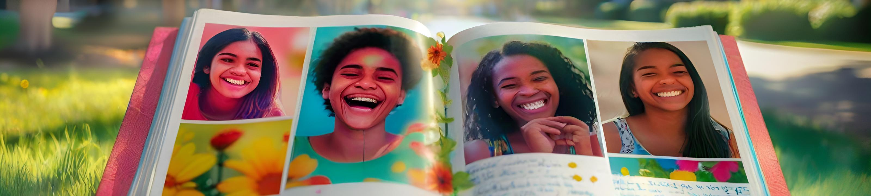

校园色彩大发现
目标：我和同学们通过亲身体验和观察，探索并记录下了生活中的色彩，从而对色彩世界产生了兴趣和好奇心。
内容：我和同学们在一个阳光明媚的早晨，被带到学校的花园中。老师让我们观察并尝试说出画册中及周围环境的颜色名称。接着，我们分成小组，在校园内寻找并记录各种色彩。
要求：我和同学们积极参与了户外探索，至少记录了三种以上的校园色彩，并能在小组分享中准确描述色彩的特点及其在校园环境中的作用。

Slide 3
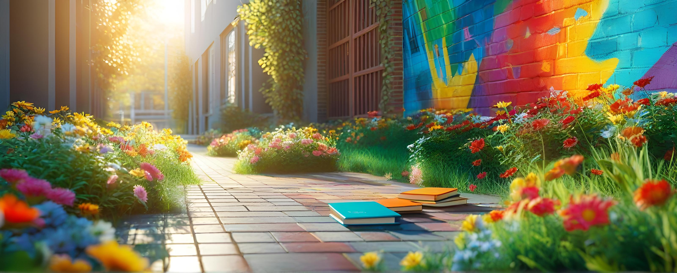
我们的
色彩日记
目标：通过记录一周内我们个人生活中的色彩变化，深化对色彩与个人情感关系的理解。
内容：我们每天使用绘画或文字描述的方式记录一件生活中色彩鲜明的事件，包括色彩描述、情感体验和色彩对情感的影响。
要求：保持连续一周的记录，确保内容丰富多样，体现色彩与情感的关联。

Slide 4
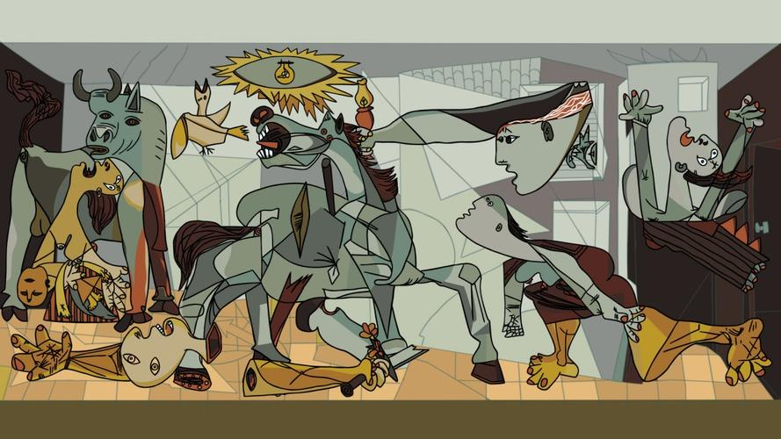
艺术史上的色彩之旅
目标：我们通过欣赏艺术作品中的色彩运用，拓宽了对色彩运用的认知视野。
内容：我们观看了人教版七年级美术下册中的部分艺术作品，分析了色彩在作品中的运用和表达效果，讨论了色彩如何增强作品的艺术感染力。
要求：我们能识别并解释至少两件作品中色彩的运用特点，并能提出自己的见解。

Slide 5


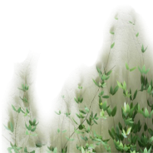
色彩
搭配小能手
目标：通过实际操作，我们学习色彩搭配的基本原则，提升色彩运用能力。
内容：老师给我们示范色彩搭配的基本技巧，如对比色、邻近色等。我们分组进行色彩搭配练习，如设计一张家庭聚会的邀请函或海报。
要求：我们每组提交了一份色彩搭配作品，并解释了色彩选择的理由和效果。

Slide 6
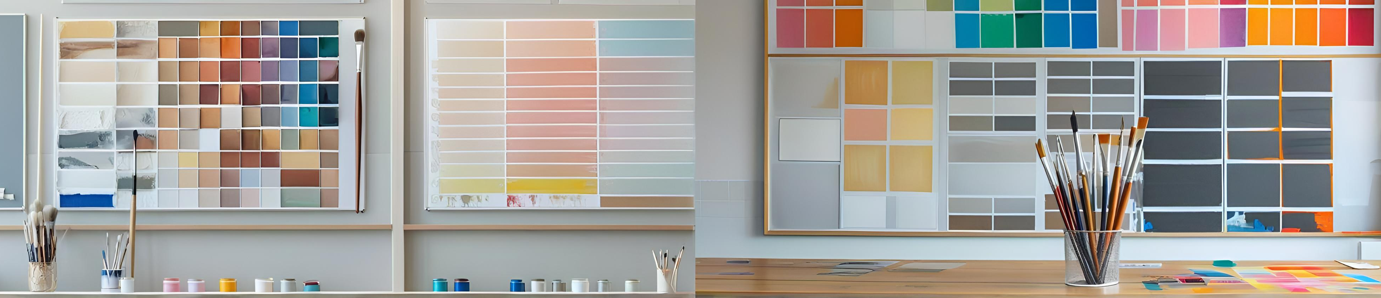
校园的色彩改造计划
目标：我们将色彩知识应用于实际生活中，提升校园环境的色彩美感。
内容：我们观察并分析校园中某个空间的色彩搭配，提出改进建议，并且动手实施色彩改造计划。
要求：我们提交了一份色彩改造计划，并尝试实施了至少一项改造措施。

Slide 7
我的色彩梦想职业
目标：我们思考了色彩在未来职业中的应用，产生了对色彩相关职业的兴趣。
内容：我们展示了不同职业中色彩的运用，如室内设计师、服装设计师等，并且我们畅谈了我们的色彩梦想职业，并思考如何为之努力。
要求：我们提出了一个色彩相关的职业梦想，并简述了实现该梦想的计划。

Slide 8
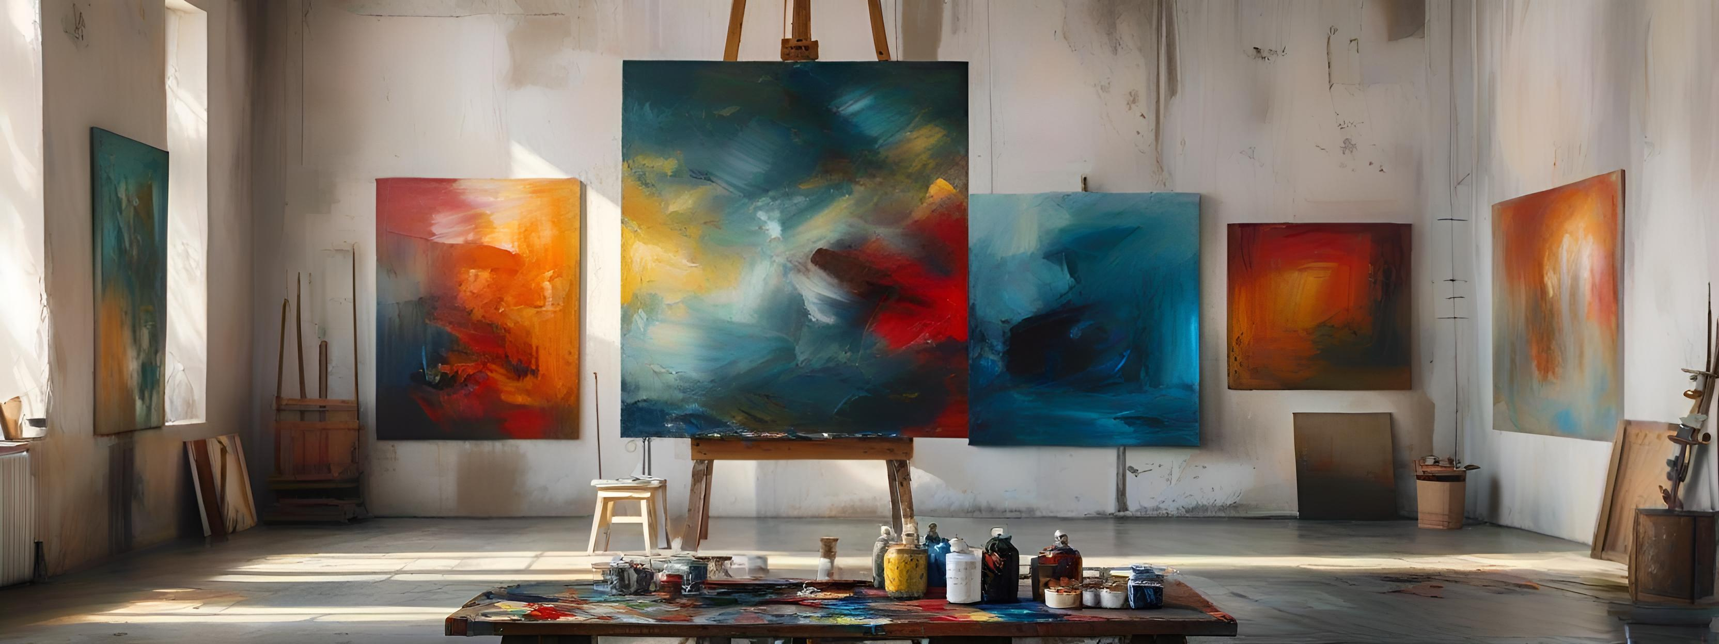
色彩之旅的
收获与感悟
目标：我们总结整个活动过程中的学习收获和情感体验，深化我们对“美术是创造性劳动”的理解。
内容：我们撰写了一篇心得体会，回顾自己在色彩学习中的成长和变化。小组内也分享心得体会，互相学习和借鉴。
要求：我们的心得体会包含对色彩认知的提升、色彩运用能力的提升以及对美术创造性劳动的理解等方面。

Slide 9
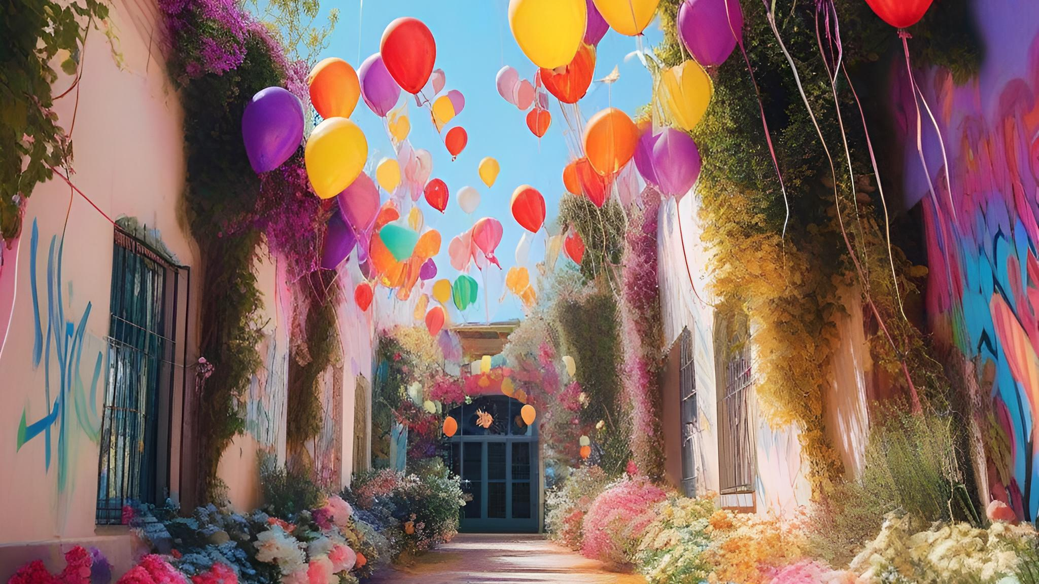
整理”活动模块”的感性材料加以抽象概括
我和同学们通过对校园色彩的亲身探索和记录，如五彩斑斓的花朵、翠绿的树叶、天空的湛蓝等，积累了大量感性材料。通过分类、比较和归纳，我们发现色彩不仅存在于自然中，还深刻影响着人的情感与审美。我们初步抽象概括出“色彩是构成美术作品的基本元素，能够表达情感、营造氛围”的概念，并与教材中的“美术是创造性劳动”概念相联系，认识到色彩运用是美术创作的重要组成部分。
比较维度 | 我 | 教材
定义
请你依据上述情境“触景生境”，创设一个发生在自己身上的或者是想象出来的有感触、有意义的情境，可以用文字描述，可以用图片、视频等展示，也可以用AI工具生成。

Slide 10
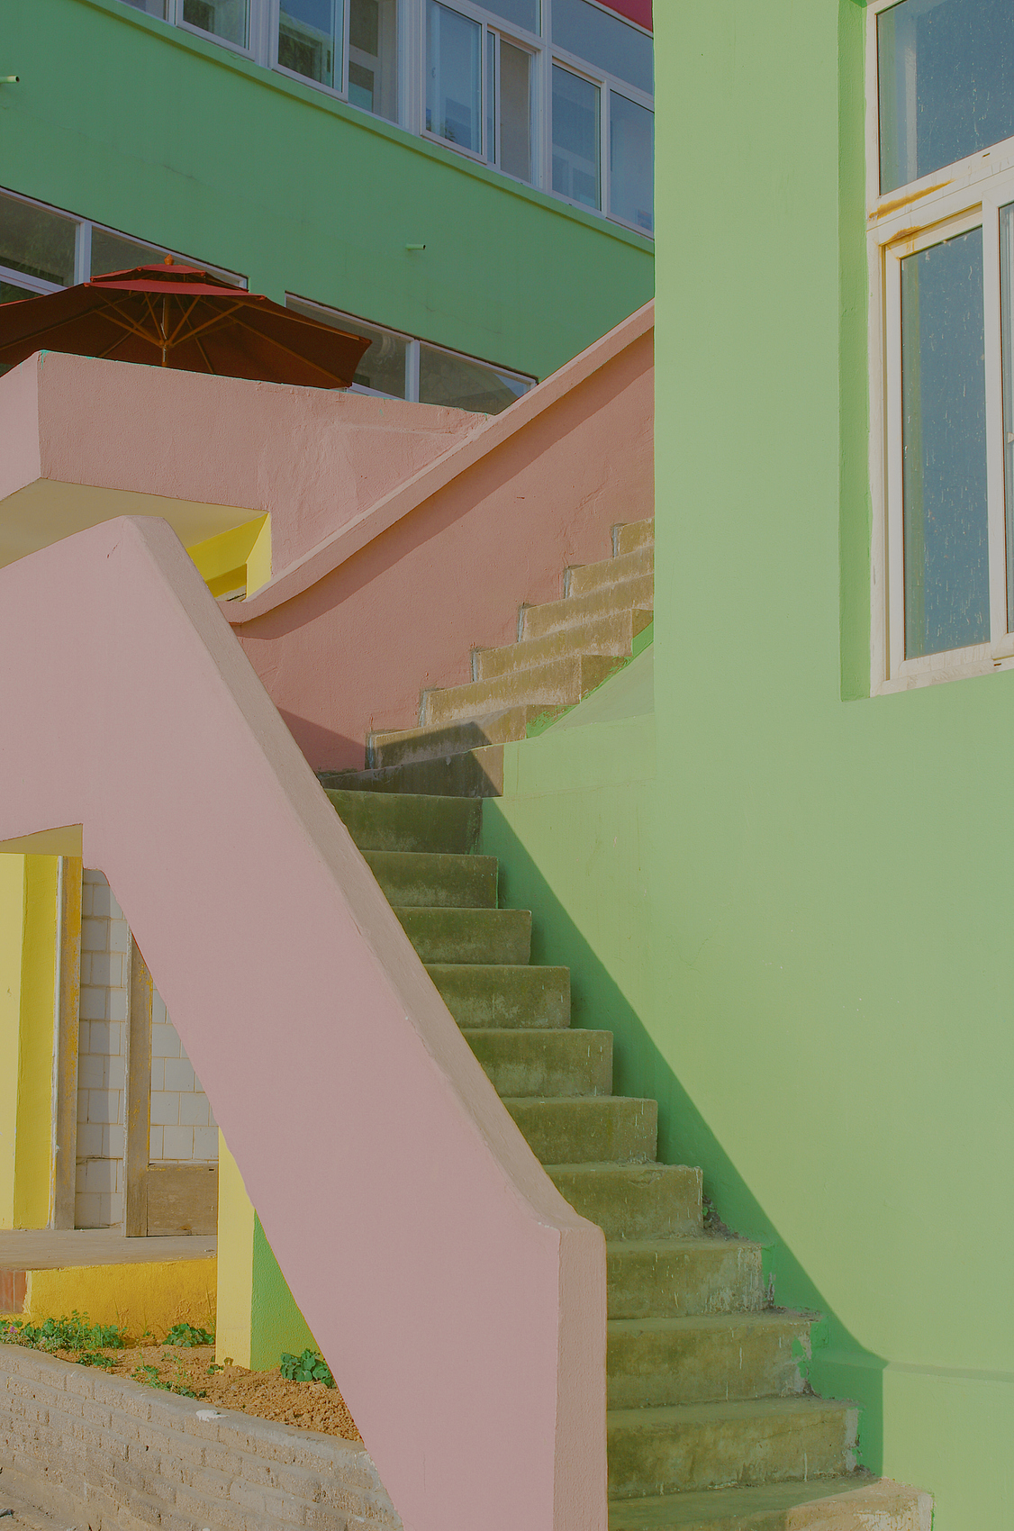
问题
作为色彩小侦探，你在校园里发现了哪些隐藏的色彩？它们分别让你感受到了什么？
你觉得这些色彩在美术创作中可以用来表达什么样的情感或营造什么样的氛围？
如果让你用这些色彩创作一幅画，你会怎么运用它们来表达你的情感或想法？
你认为上述三个问题，哪一个问题最难解决？请选择一项或多项，说说你的理由。（3分钟思考）对于所选的问题，先说说你是怎样解决的？（3分钟思考）

Slide 11
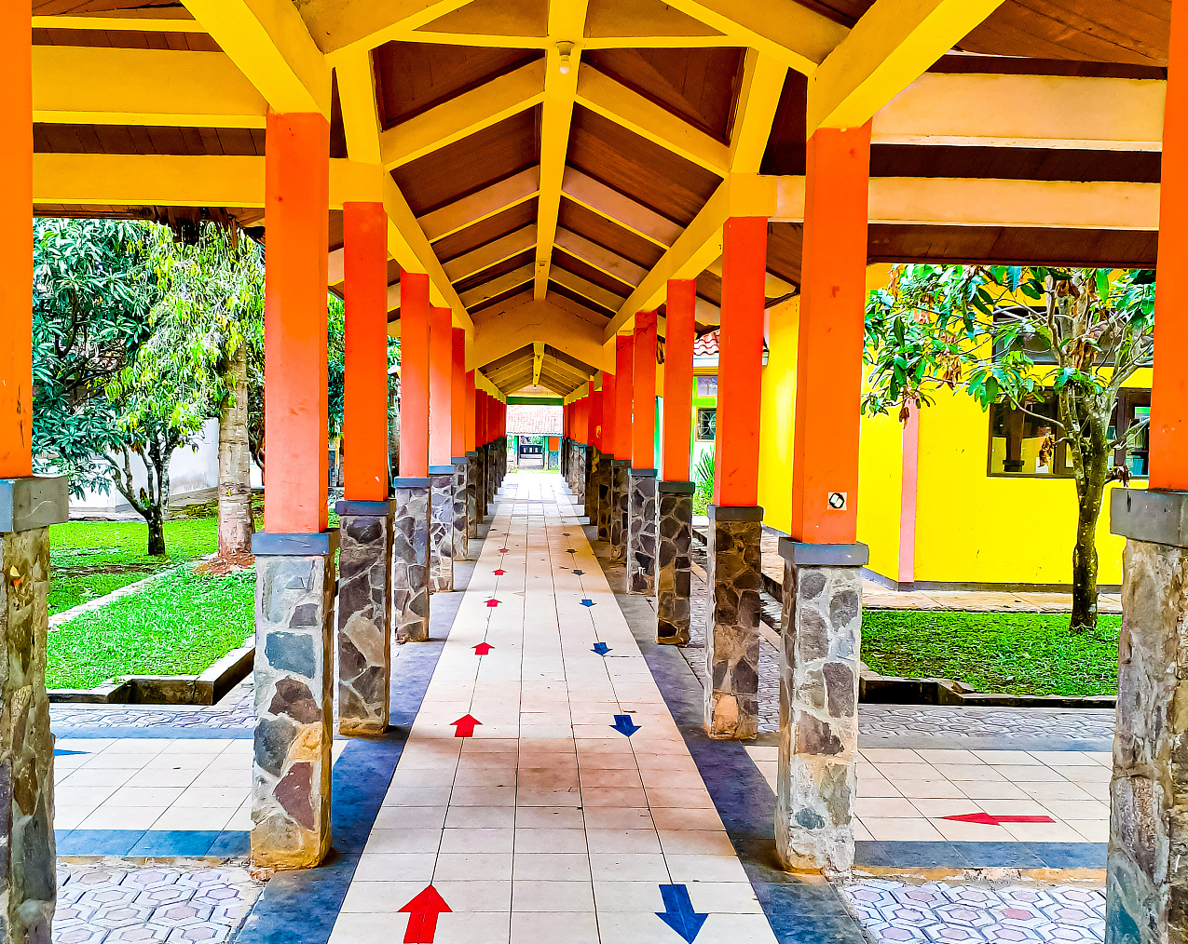
路径一：色彩联想与情感匹配
色彩就像魔法一样，能瞬间触动我们的心灵。现在，让我们一起变成色彩魔法师，看看这些色彩能激发我们怎样的情感联想吧！
当我们看到红色时，我们会想到什么情感或场景？
A. 热情、活力 B. 平静、安宁 C. 悲伤、忧郁
那么，蓝色呢？我们觉得它适合表达什么样的情感或氛围？
A. 欢快、明亮 B. 宁静、深远 C. 紧张、刺激
你能尝试将其他色彩也与特定的情感或氛围联系起来吗？比如绿色、黄色等。
通过色彩联想，我们发现色彩与情感之间有着密切的联系。在美术创作中，我们可以巧妙地运用色彩来表达内心的情感或营造特定的氛围。

Slide 12


路径二：色彩对比与情感冲突
02
03
色彩不仅单独使用时能表达情感，当它们相互对比时，还能产生意想不到的效果呢！现在，让我们来一场色彩对比大赛吧！
如果将红色和绿色放在一起，你觉得它们会营造出什么样的情感或氛围？（A. 和谐、温馨 B. 冲突、紧张 C. 平淡、无奇）
引导学生思考色彩对比可能带来的情感冲突或和谐感。
05
06
试着将其他对比色（如蓝色与橙色、黄色与紫色）放在一起，你觉得它们又能表达什么样的情感或氛围呢？
学生分组讨论，尝试用色彩对比来表达情感或氛围。
通过色彩对比，我们可以创造出更加丰富的情感层次和氛围变化。在美术创作中，不妨大胆尝试色彩对比，让作品更加生动有趣。

Slide 13
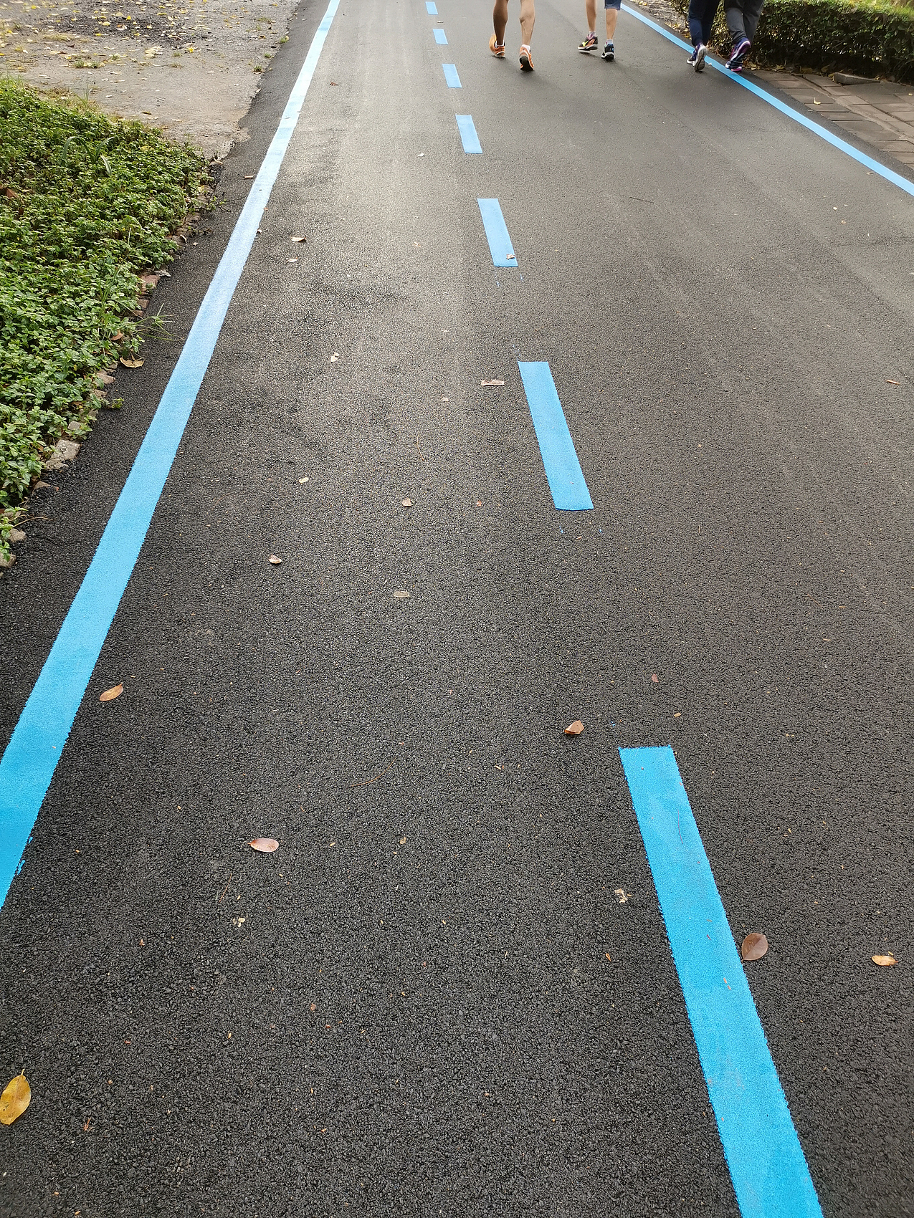
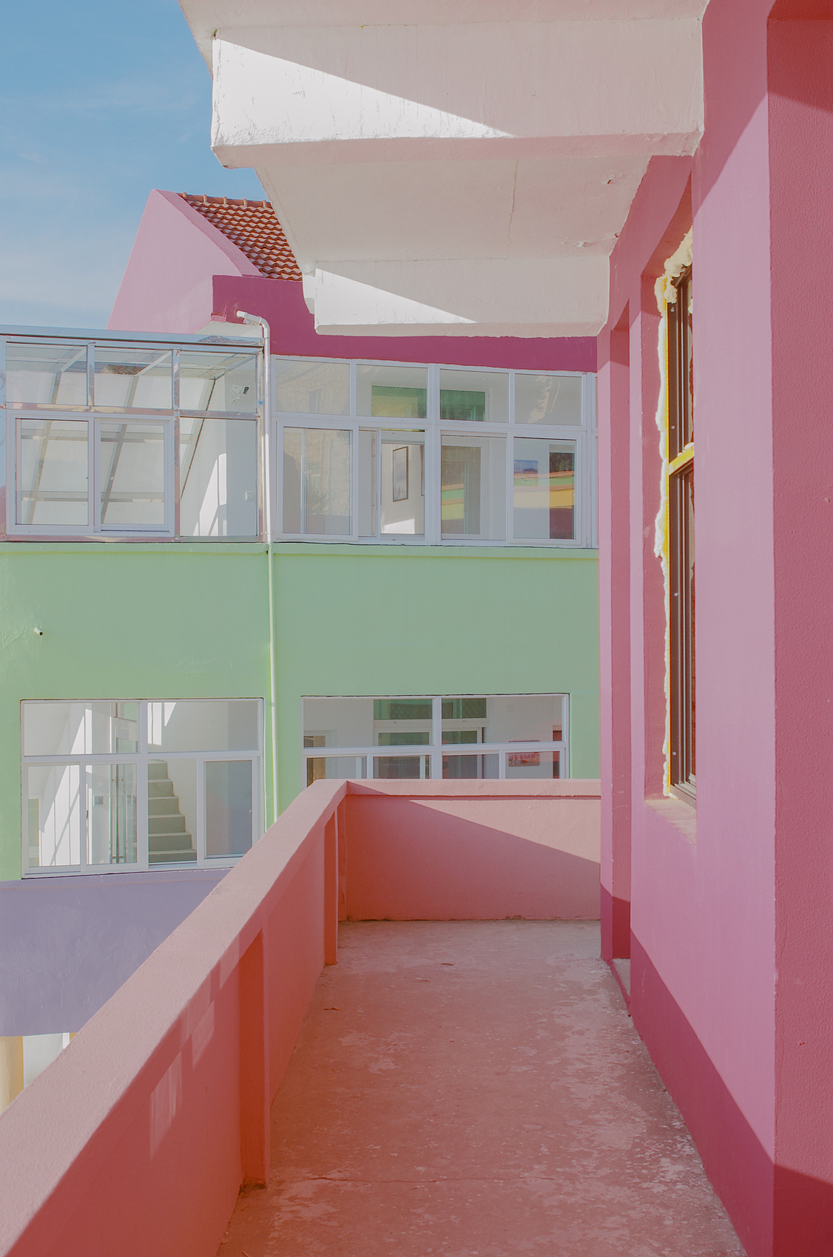
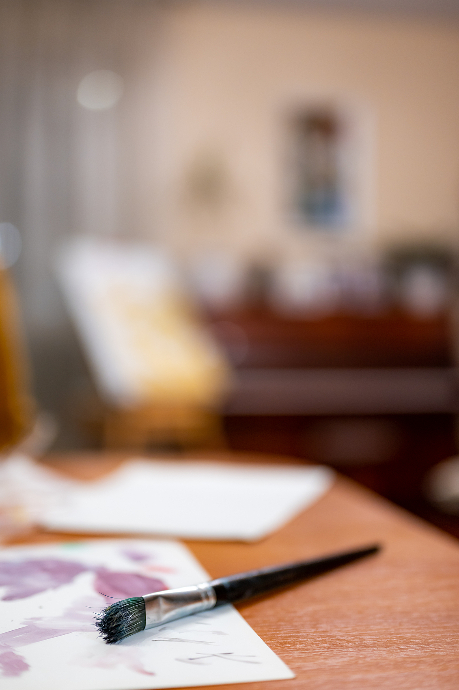
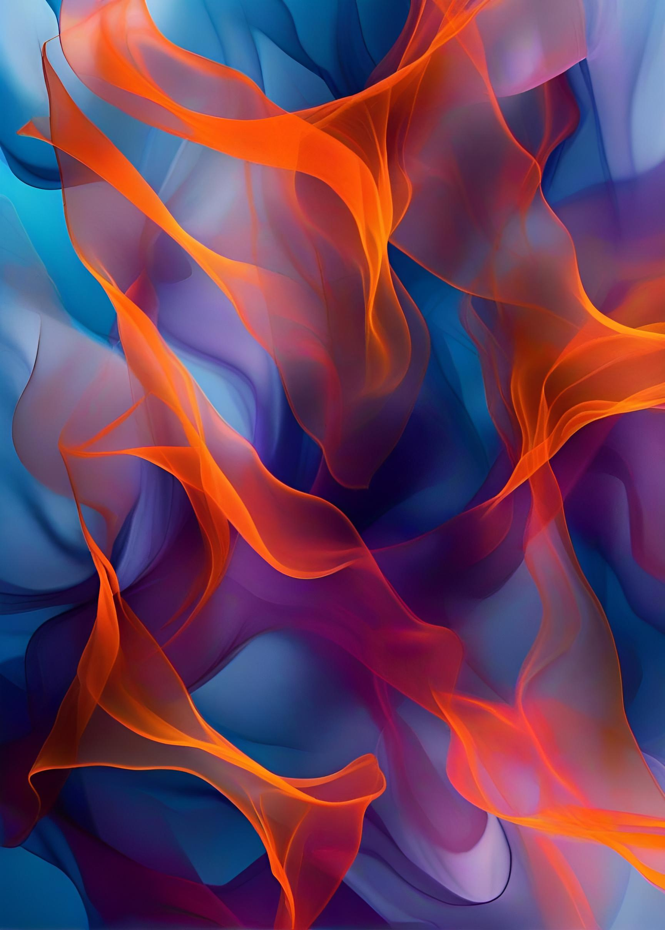

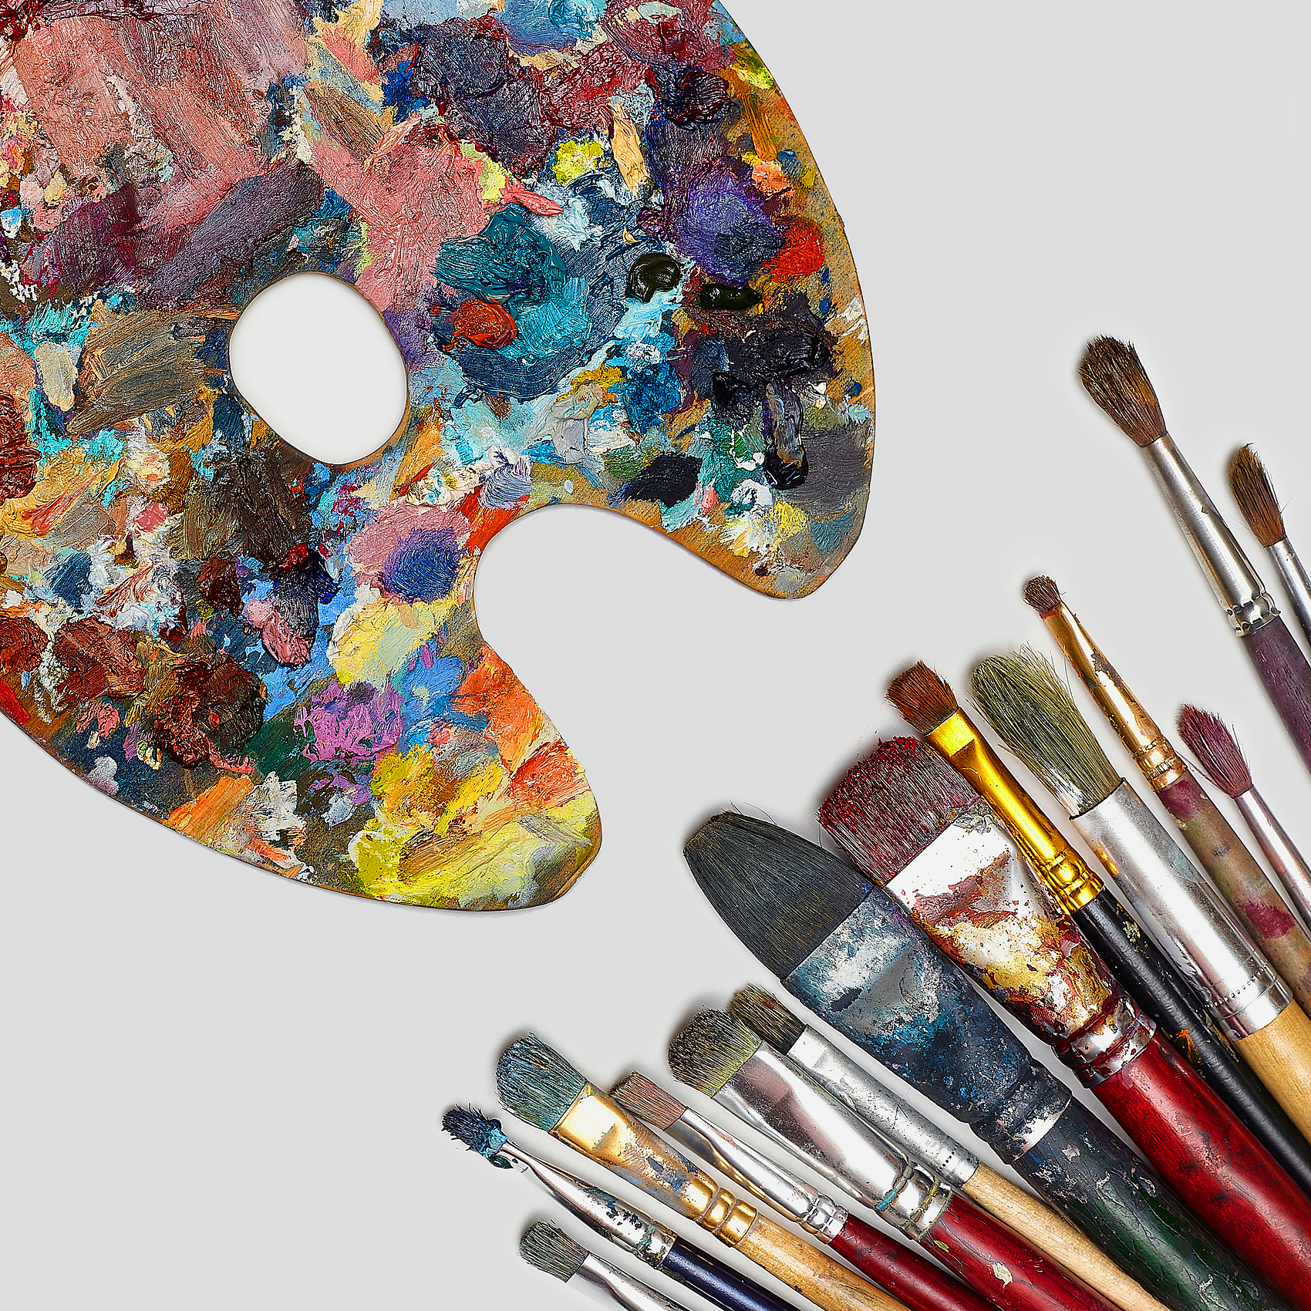
路径三：色彩组合与情感共鸣
色彩就像音符一样，当它们组合在一起时，就能奏出美妙的乐章。现在，让我们来一场色彩组合音乐会吧！
假设你要创作一幅表达“温暖家庭”主题的画作，你会选择哪些色彩来组合？（A. 红、黄、橙等暖色调 B. 蓝、绿等冷色调 C. 黑白灰等中性色调）
引导学生思考色彩组合与主题表达之间的关系。
如果你想要表达“宁静的夜晚”这一主题呢？你会选择哪些色彩来组合？（A. 蓝、紫等暗色调 B. 红、绿等鲜艳色调 C. 多种色彩混合使用）
学生自由讨论，尝试用色彩组合来表达不同的主题。
通过色彩组合，我们可以创造出与主题相契合的情感共鸣。在美术创作中，要善于运用色彩组合来增强作品的表现力和感染力。

Slide 14






总结与拓展
通过今天的探讨，你学到了哪些关于色彩与情感、氛围之间关系的新知识？
学生分享学习心得。
你觉得在未来的美术创作中，你会如何运用色彩来表达你的情感或想法？
学生自由发言，展望创作计划。
色彩是美术创作中的神奇元素，它不仅能表达我们的情感，还能引领观众进入我们创造的世界。希望同学们在今后的创作中，能够大胆尝试、勇于创新，用色彩描绘出更加精彩的作品！
除上述路径和方法外，你还能找到其他的路径和方法吗？比较一下不同路径和方法的优劣，如果让你选择，你会选择哪条路径？请写一写，并说明理由（3分钟思考）。

Slide 15
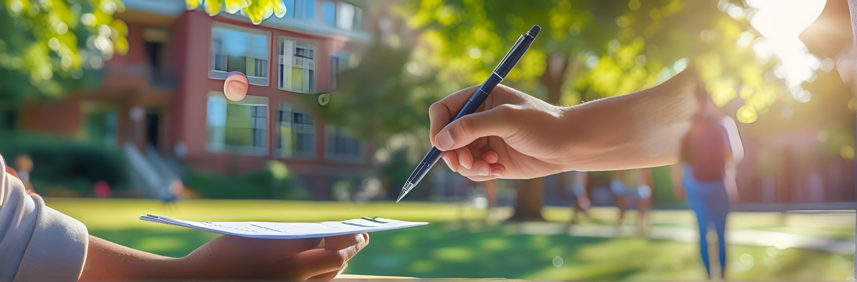

自我测评量表
序号 | 测评指标 | 完成情况（勾选） | 自我反思与评价
1 | 色彩观察与记录 | □ 完成得很好 | 我能够细致观察并记录校园中的多种色彩。
 |  | □ 基本完成 | 我记录了一些色彩，但可能遗漏了一些细节。
 |  | □ 需要改进 | 我对色彩的观察不够细致，记录较少。
2 | 色彩情感联想 | □ 完成得很好 | 我能够准确地将色彩与特定的情感或氛围联系起来。
 |  | □ 基本完成 | 我对部分色彩的情感联想较为准确，但仍有提升空间。
 |  | □ 需要改进 | 我在色彩情感联想方面感到困难，需要更多练习。
3 | 色彩对比与冲突表达 | □ 完成得很好 | 我能够巧妙地运用色彩对比来表达情感冲突或氛围变化。
 |  | □ 基本完成 | 我尝试了一些色彩对比，但效果不够明显。
 |  | □ 需要改进 | 我对色彩对比的运用不够熟练，需要更多实践。

Slide 16
4 | 色彩组合与主题表达 | □ 完成得很好 | 我能够根据主题选择合适的色彩组合，并成功表达情感或氛围。
 |  | □ 基本完成 | 我尝试了一些色彩组合，但主题表达不够明确。
 |  | □ 需要改进 | 我在色彩组合方面缺乏创意，主题表达不清晰。
5 | 问题解决过程中的团队合作 | □ 完成得很好 | 我能够与小组成员积极合作，共同解决问题。
 |  | □ 基本完成 | 我参与了团队合作，但贡献较少。
 |  | □ 需要改进 | 我在团队合作中缺乏主动性，需要提高参与度。
6 | 问题解决过程中的创新思维 | □ 完成得很好 | 我能够提出新颖的观点和方法来解决问题。
 |  | □ 基本完成 | 我尝试了一些新的方法，但效果一般。
 |  | □ 需要改进 | 我在解决问题时缺乏创新思维，容易陷入定式。
7 | 对色彩在美术创作中重要性的认识 | □ 完成得很好 | 我深刻认识到色彩在美术创作中的重要作用，并能够在实践中加以运用。
 |  | □ 基本完成 | 我对色彩的重要性有一定的认识，但在实践中仍需加强。
 |  | □ 需要改进 | 我对色彩在美术创作中的重要性认识不足，需要提高重视程度。

Slide 17

通过以上的探究学习，你一定会有许多感受、想法和收获，请你用自己喜欢的方式把它们表达出来，与同学、老师和家人分享。
表达

Slide 18
谢谢
2020

